Slide 1


ỦY BAN NHÂN DÂN QUẬN LONG BIÊN
TRƯỜNG TIỂU HỌC ĐÔ THỊ VIỆT HƯNG
BÀI GIẢNG ĐIỆN TỬ
KHỐI 3
MÔN: TOÁN

Slide 2





Giải bài toán bằng hai bước tính
Giải bài toán bằng hai bước tính

Slide 3





1

Slide 4



2

Slide 5

3
Thảo luận nhóm để làm các động tác tạo hình góc vuông, góc không vuông.
Các em có thể tạo hình bằng ngón tay, khủy tay, cánh tay, chân… để tạo hình góc.

Slide 6
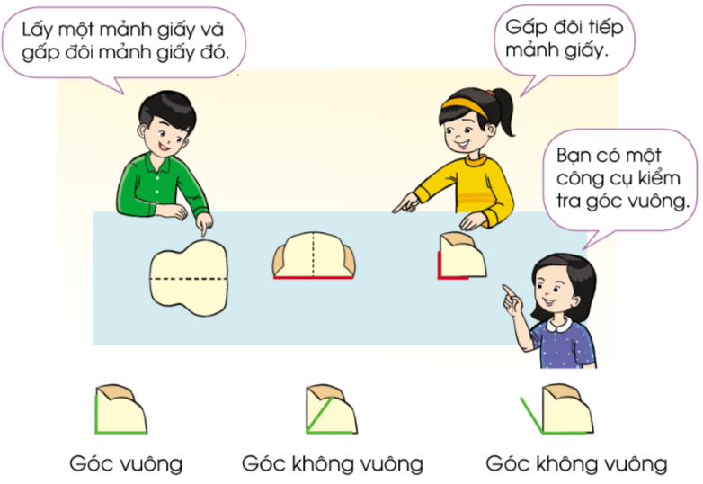
4
a) Tự thiết kế công cụ kiểm tra góc vuông, góc không vuông.

Slide 7
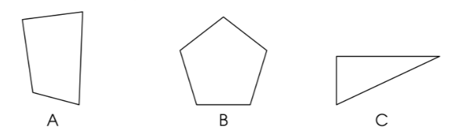
4
b) Sử dụng công cụ vừa tạo để kiểm tra góc vuông, góc không vuông trong các hình dưới đây:
Có 1 góc vuông, 3 góc không vuông
Hình 2 có 5 góc vuông
Hình 3 có 1 góc vuông, 2 góc không vuông.

Slide 8

3

Slide 9


Trò chơi “Cùng bạn tạo góc

Slide 10

Luật chơi
Tạo thành các góc vuông, không vuông bằng các ngón tay, cánh tay, cổ tay, khủy tay.
Bạn nào tạo được nhiều góc khác nhau nhất sẽ được khen thưởng.

Slide 11



